Slide 1
Informe de Qualitat Resum Executiu xxxx - xxxxxxx
Data

Slide 2
Índex
Qualitat de la nova versió a publicar
Defectes
Proves
Codi Font
Detall estat qualitat nova versió a publicar
Defectes oberts més importants
Transaccions menys eficients en rendiment
Criteris d'acceptació de la pujada a Producció

Slide 3
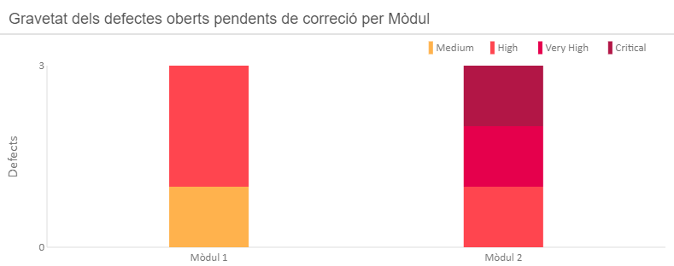
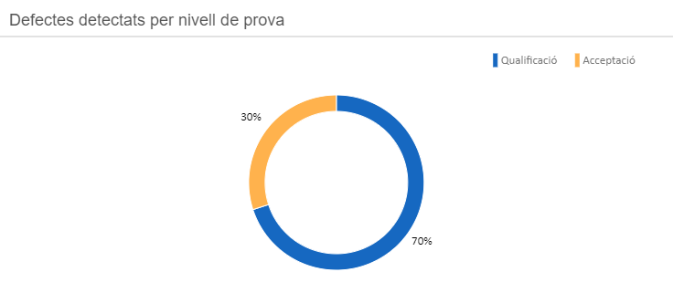
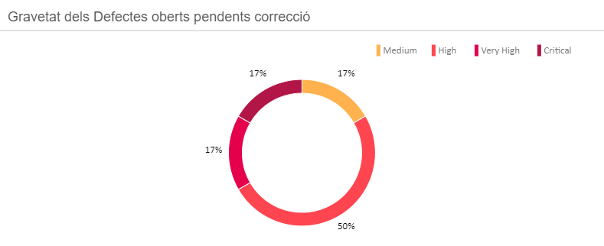
1. Qualitat de la nova versió a publicar Defectes
Anar al risc de posada a Producció
Data prevista vXX: dd/mm/aaaa
6 defectes pendents de correcció
10 defectes detectats
Darrera actualització: dd/mm/aaaa
< 80%
70%
PDDq
Percentatge de detecció de defectes en qualificació
7 defectes oberts proves qualificació
7 + 3 defectes oberts proves Acceptació
Mòdul | Sev1 | Sev2 | Sev3 | Sev4 | Sev5
Mòdul 1 |  |  | 2 (3) | 1 (2)
Mòdul 2 | 1 (2) | 1 (1) | 1 (2)
> 0%
Severitat – Sev1: Critical Sev2: Very High Sev3: High Sev4: Medium Sev5: Low
34%
Critical
Very High
X(y) – X: Volum de defectes oberts (y): Volum de defectes totals
2 defectes oberts S1, S2
6 defectes oberts totals
10%
REOBERTS
< 15%
1 defecte reobert
10 defectes totals
Aspectes de millora
Llindar d’acceptació –
Assolit
No assolit

Slide 4
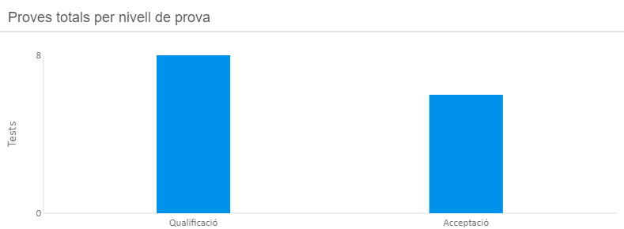
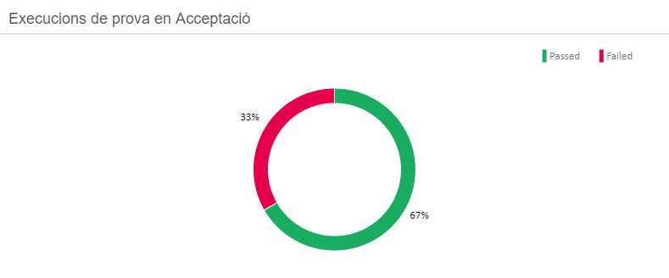
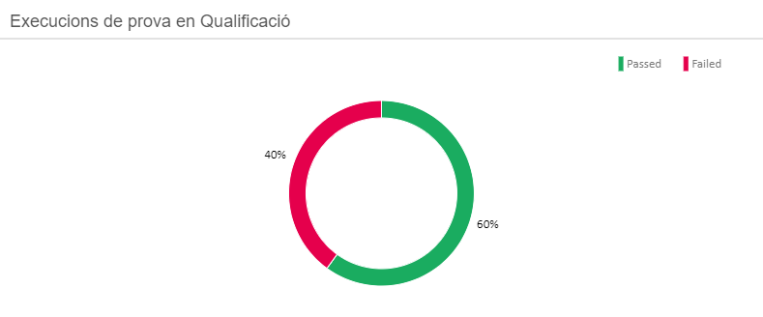
1. Qualitat de la nova versió a publicar Proves
Anar al risc de posada a Producció
Data prevista vXX: dd/mm/aaaa
8
casos de prova
Darrera actualització: dd/mm/aaaa
< 100%
67%
passed
 | Qualificació | Acceptació
#Requisits | 2 | 2
#Mig casos prova / requisit | 10 | 2
#Total casos prova | 8 | 6
#Casos prova executats | 5 (62,5%) | 3 (50,0%)
Passed | 3 (60%) | 2 (67%)
Failed | 2 (40%) | 1 (33%)
Blocked | 0 (0%) | 0 (0%)
#Casos no executats | 3 (37,5%) | 3 (50,0%)
< 100%
60%
passed
Passed/Failed: Proves finalitzades correctament/incorrectament.
Blocked: Proves no finalitzades perquè un defecte previ ha de quedar resolt abans d’executar-se la prova.
Aspectes de millora
Llindar d’acceptació –
Assolit
No assolit

Slide 5
1. Qualitat de la nova versió a publicar Codi Font
Anar al risc de posada a Producció
Data prevista vXX: dd/mm/aaaa
Estat del codi font
Darrera actualització: dd/mm/aaaa
xxx línies de codi (Mida xxxx)
Petita: <200 K
Mitjana: 200-500 K
Gran: 500-1000 K
Extra Gran: >1000 K
Evolució
> 10%
14,2%
% NOU CODI DUPLICAT
0
VIOLACIONS CRÍTIQUES
0
VIOLACIONS BLOQUEJANTS
Mòdul | Característica | Versió Anterior | Versió Actual | Increment de codi actual**
Mòdul | Blocker | 0 | 0 | 0
 | Critical | 2 | 2 | 0
 | % Duplicats | 66,7% | 66,3% | 14,2%
(**) Respecte la versió anterior.
Increment del codi
Aspectes de millora
Llindar d’acceptació –
Assolit
No assolit

Slide 6
2.1 Detall estat qualitat nova versió a publicar Defectes oberts* més importants**
Anar al risc de posada a Producció
Data prevista vXX: dd/mm/aaaa
*Extracció de defectes realitzada a dd/mm/aaaa
*S’inclouen en els defectes oberts els que es troben a ALM-Octane en estat Opened, Reopened o New.
** Correspon als defectes ordenats per severity Critical i very High.

Slide 7
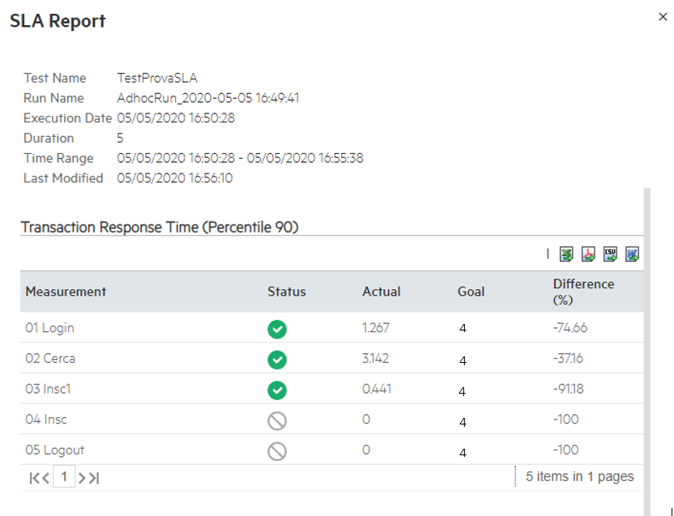
Anar al risc de posada a Producció
2.2 Detall estat qualitat nova versió a publicar Transaccions menys eficients en rendiment
Data prevista vx.x.x: dd/mm/aaaa
Criteris d’Acceptació (per transacció)
Temps mig percentil 90% (Tmp) <=4 segons
Si 4s<Tmp<=15s cal mostrar a l’usuari un spinner d’espera
Si Tmp>15s cal informar a l’usuari amb un missatge, en el cas excepcional que s’accepti el temps de resposta de la transacció.
La taxa d’errors de totes les transaccions realitzades no podrà ser superior al 2%
Es mostren les 3 transaccions analitzades.
8

Slide 8
3. Criteris d'acceptació de la pujada a Producció
Data prevista vx.x.x: dd/mm/aaaa
Un cop realitzat l’anàlisi de Qualitat de la versió x.x.x entregada, s’estableix que no es superen els criteris d’acceptació per al seu desplegament a producció.
Criteris d’Acceptació de la pujada a Producció
El Percentatge de defectes no identificats per l’equip de proves és superior al 25%
Existeixen defectes oberts critical/Very High
Requisits de risc High tenen proves associades i no han estat superades
No es superen els criteris de qualitat estàtica del nou codi desenvolupat
Les proves de rendiment s’han superat correctament

